Slide 1





THE BRIDGE | DIGITAL TALENT ACECELERATOR
2024
technical
Report
Resultado de los análisis efectuados sobre el Hotel Echaurren S.L sobre vulnerabilidades encontradas en su sistemas.

Slide 2


Report Stage
01
02
03
04
Proposito de la presentacion
Aspectos destacados
propuestas de mejora
Conclusiones
Exponer las vulnerabilidades encontradas utilizando herramientas OSINT pasivas para sus posibles correciones
Se ha identificado información técnica relevante, así como una serie de datos sensibles que pueden poner en riesgo a la empresa
Se ha incorporado una serie de mejoras de ciberseguridad para proteger datos PII(sensibles) e impedir accesos no autorizados

Slide 3



Informe
Ejecutivo
Datos relevantes sobre las vulnerabilidades detectadas dirigidas a los responsables de la empresa

Slide 4
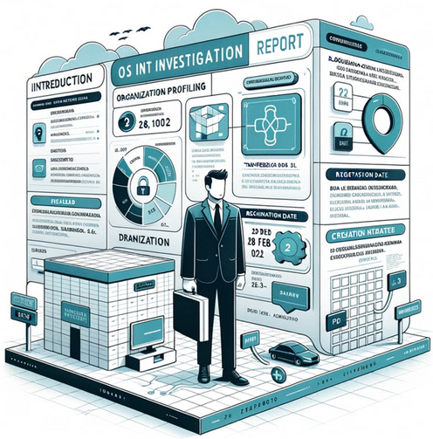
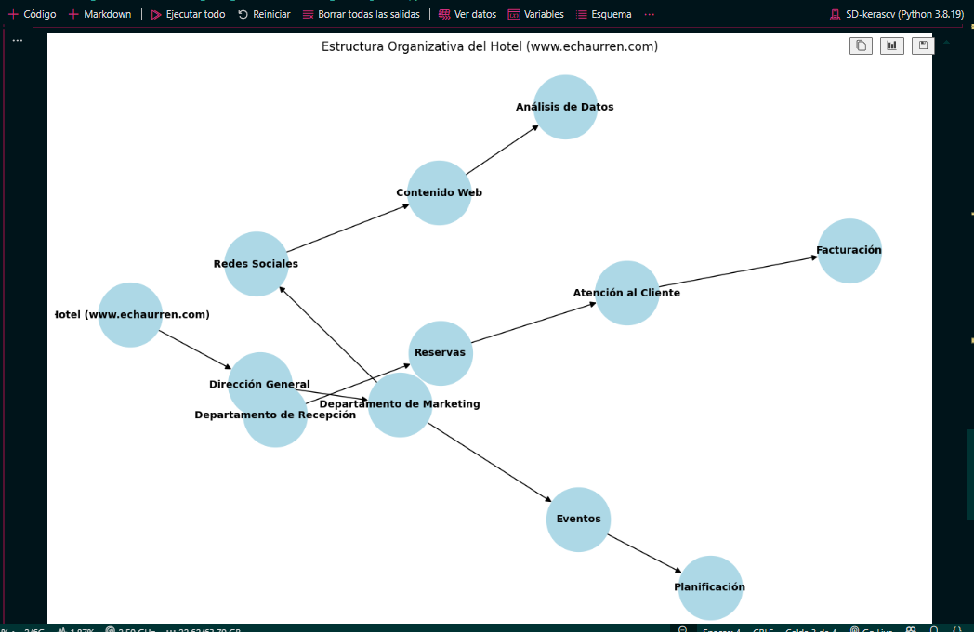
ESTRUCTURA
ORGANIZATIVA
DEL OBJETIVO

Slide 5
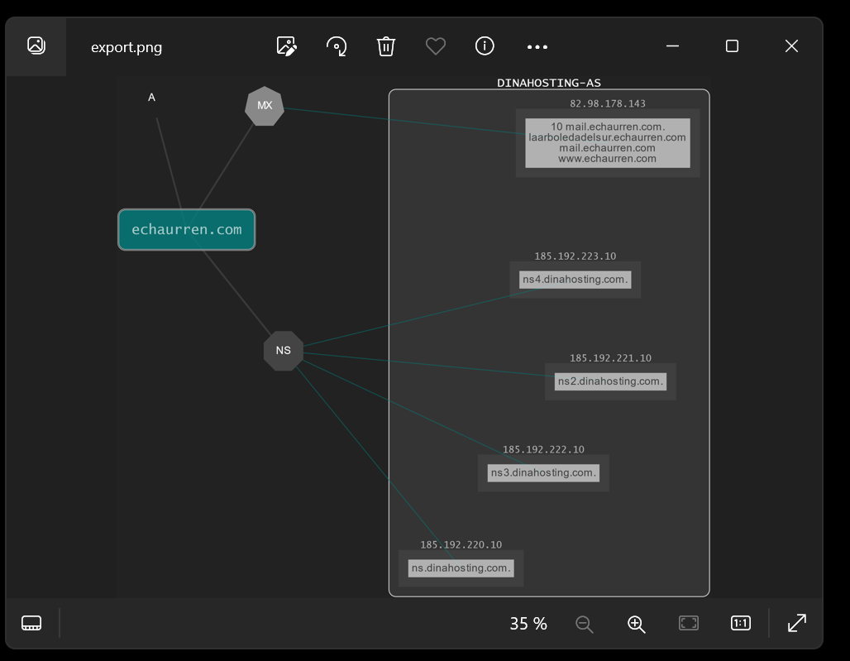




Resumen del dominio
REGISTRO: Dinahosting S.L.
IP: 82.98.178.143
EXPIRA: 28 de febrero de 2025
ESTADO: bloqueado contrra eliminacion y transferencia no autorizada
EMAIL: mail.echaurren.com

Slide 6
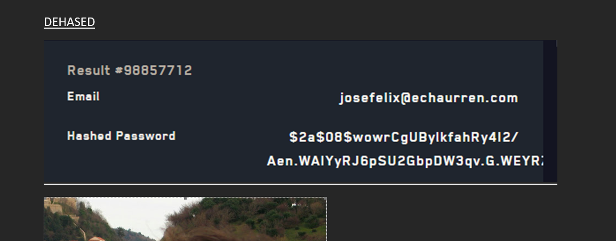

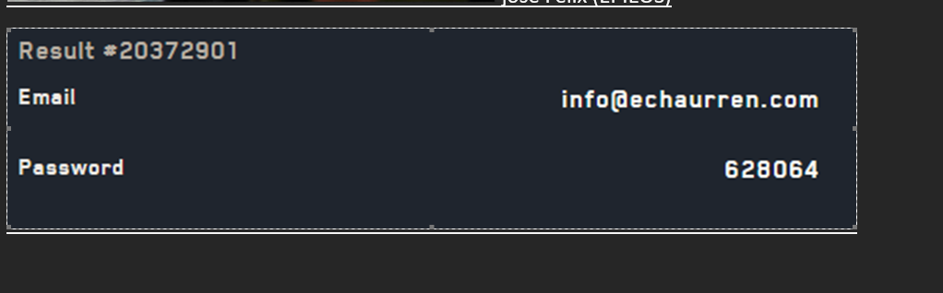
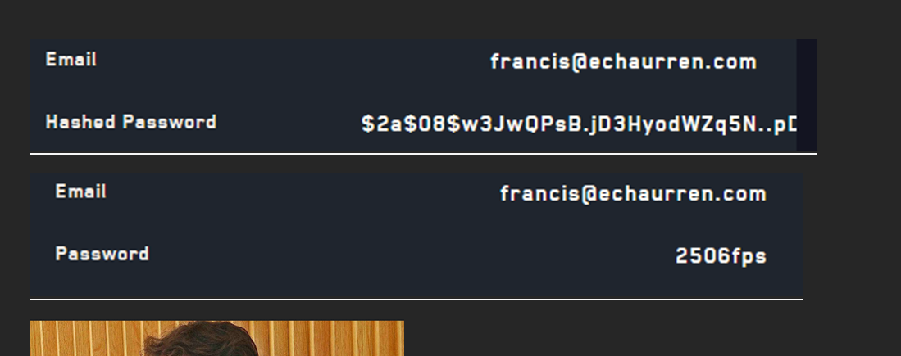

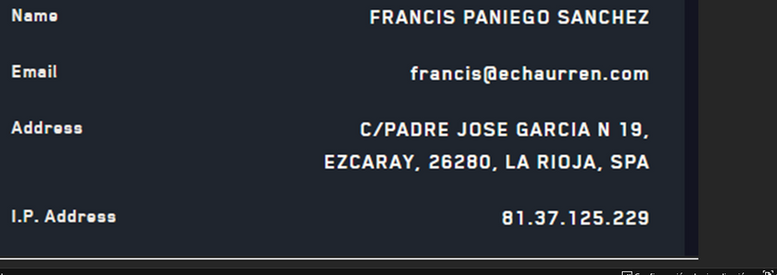
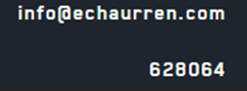
DATOS SENSIBLES -PII
Se han encontrado números de teléfono, emails, fotografías, direcciones fisicas, filiacionesy enlaces a direcciones de Google Maps revelando ubicaciones especificas, algunos de los cuales estan dentro de la normativa de proteccion de datos. Ademas por sel sector dedicado, es crucial la recoleccion y proteccion de los datos personales de clientes para cumplir con el RGPD y evitar sanciones.

Slide 7

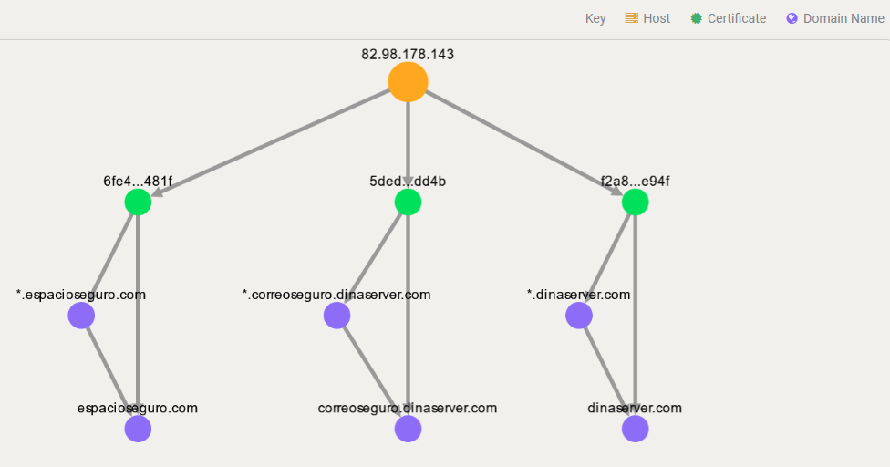
RECOMENDACIONES DE SEGURIDAD
estructura de los dominios y subdominios
el uso de contraseñas fuertes con un minimo de 12 caracteres, incluyendo mayusculas, minisculas, numeros y signos.
Mejorar la proteccion de datos sensibles, ya que pueden ser usados por los ciberatacantes como una ventana para obtener accesos no autorizados, phishing y otros tipos de fraude.
Mejorar los procesos de encriptación con un algoritmo mas seguro para la transmisión y almacenamiento de datos sensibles, instalando un servidor dedicado de transmisión en una sola dirección para dicho almacenamiento,dispositivos IDS/IPS y anti ARP spoofing.

Slide 8

Conclusiones
La gestión de datos e información sensible debe basarse en la confidencialidad, integridad y disponibilidad, ayudando a mantener unas medidas robustas de seguridad sobre la autorización del personal a los distintos tipos de datos, asegurando que no halla fallas de seguridad
Realizar cursos de formación o charlas didácticas a los empleados sobre las consecuencias que puede haber para la organización no mantener y cumplir con las medidas de seguridad impuestas, explicándolo mediante ejemplos
Aenean non lectus id purus lobortis cursus. Morbi eu pulvinar nibh. Sed non pellentesque neque. Cras diam dui, gravida vel rutrum non, tempor in est. Vestibulum id elementum nulla. Morbi et nunc eget lorem porta posuere. Pellentesque felis nulla, luctus sed elementum id, tempor eget urna.

Slide 9

THE BRIDGE | DIGITAL TALENT ACECELERATOR
Thank You

